Slide 1

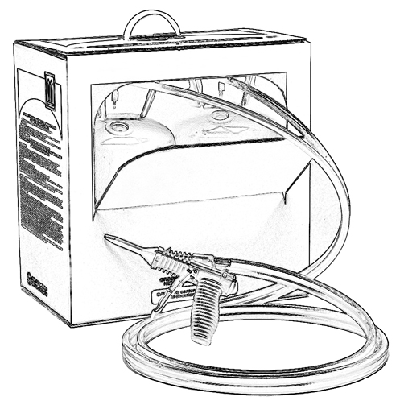


Unidad 6:
Posibles efectos de la exposición
al lado-B
Espuma de poliuretano en spray (SPF) de baja presión de dos componentes

Slide 2
Disclaimer
This material was produced under grant number SH-22308-11 from the Occupational Safety and Health Administration, U.S. Department of Labor. It does not necessarily reflect the views or policies of the U.S. Department of Labor, nor does mention of trade names, commercial products, or organizations imply endorsement by the U.S. Government.

Slide 3
Bienvenido a la Unidad 6
En esta unidad, usted aprenderá acerca de:
Los posibles efectos de la exposición a ingredientes del lado-B en la espuma de poliuretano en spray (SPF) de baja presión de dos componentes
Notes:
Narración:
En esta unidad, usted aprenderá sobre los posibles efectos de la exposición a los ingredientes del lado-B en la espuma de poliuretano en spray de baja presión de dos componentes.

Slide 4
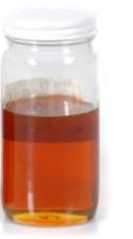
Ingredientes del lado-B
El lado-B es una mezcla de diferentes químicos con el ingrediente principal, el poliol, y varios aditivos, incluyendo:
Catalizadores
Agentes de soplado
Retardadores de llamas
Surfactantes
Los posibles efectos en la salud de la exposición a los aditivos pueden variar.
Notes:
Narración:
El lado-B comúnmente es llamado mezcla de polioles, pero en realidad está compuesto por varios químicos diferentes.
El ingrediente principal es el poliol y hay varios aditivos, incluyendo:
Catalizadores
Agentes de soplado
Retardadores de llamas
Y surfactantes
Los posibles efectos en la salud de la exposición a los aditivos pueden variar.

Slide 5

Efectos de la exposición - Poliol
Existe un bajo potencial de efectos adversos debido a la exposición al poliol por inhalación o por contacto con la piel o con los ojos.
Notes:
Narración:
El poliol es el componente principal del lado-B. Existe un bajo potencial de efectos adversos debido a la exposición al poliol por inhalación o por contacto con la piel o con los ojos.
Siga respetando las precauciones de seguridad adecuadas.

Slide 6
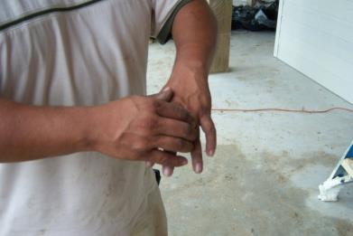
Efectos del contacto con la piel - Catalizadores
Los catalizadores en el lado-B pueden causar irritación de la piel, incluyendo:
Enrojecimiento
Picazón
Hinchazón
Posible reacción alérgica
Notes:
Narración:
Los catalizadores en el lado-B pueden ser irritantes para la piel y podrían causar enrojecimiento, picazón o hinchazón.
El contacto de la piel con algunos catalizadores puede causar una posible reacción alérgica.

Slide 7
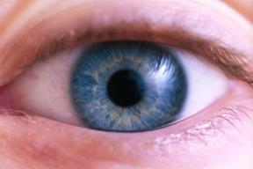

Efectos del contacto con los ojos - Catalizadores
Los catalizadores en el lado-B pueden causar irritación de los ojos, incluyendo:
Enrojecimiento
Lagrimeo
Hinchazón
Quemazón
Una condición de visión deficiente conocida como “neblina azul” o “halovisión”
Notes:
Narración:
El contacto de los ojos con catalizadores puede causar irritación de los ojos, incluyendo enrojecimiento, lagrimeo, hinchazón o quemazón. También podría darse una condición temporaria conocida como “neblina azul” o “halovisión” por la exposición química a catalizadores.
Esta condición podría hacer que temporariamente vea halos alrededor de objetos.

Slide 8
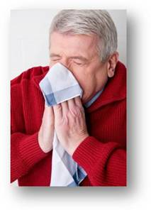
Efectos de la exposición por inhalación - Catalizadores
Los catalizadores en el lado-B pueden causar irritación respiratoria, incluyendo:
Tos
Dolor de garganta
Secreción nasal
Notes:
Narración:
La exposición por inhalación de algunos de los catalizadores usados en la mezcla del lado-B podrían causar irritación respiratoria, incluyendo: tos, dolor de garganta o secreción nasal.
Algunos informes han sugerido que un deterioro más serio de la función pulmonar podría ser causado por algunos catalizadores en el lado-B.

Slide 9
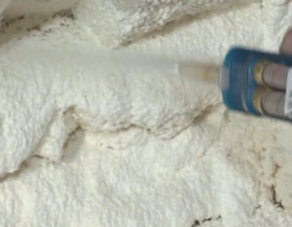
Agentes de soplado
En la espuma en spray de baja presión de dos componentes, los agentes de soplado ayudan a expandir las células de la espuma.
Existe un leve potencial de efectos adversos de la exposición a agentes de soplado de SPF de baja presión por inhalación o por contacto de la piel o de los ojos.
Notes:
Narración:
En la espuma en spray de baja presión de dos componentes, los agentes de soplado ayudan a expandir las células de la espuma.
Existe un bajo potencial de efectos adversos en la salud por la exposición a los agentes de soplado de los SPF de baja presión por inhalación o contacto con la piel o los ojos.

Slide 10
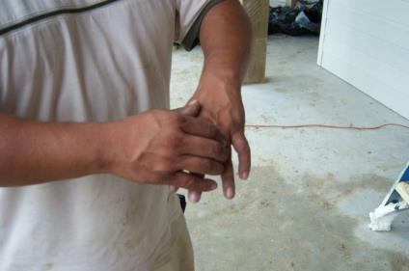
Efectos del contacto con la piel y los ojos - Agentes de soplado
El contacto de la piel y los ojos con los agentes de soplado puede ser levemente irritante.
Notes:
Narración:
El contacto de la piel y los ojos con los agentes de soplado puede ser levemente irritante.

Slide 11

Efectos de la exposición - Retardadores de llamas
Los posibles efectos de la exposición a retardadores de llamas en la lado-B incluyen:
Irritación respiratoria – tos, dolor de garganta o secreción nasal
Irritación de la piel
El contacto de los ojos generalmente no es irritante
Notes:
Narración:
Cuando se inhalan, los retardadores de llamas pueden causar tos, dolor de garganta o secreción nasal. El contacto de la piel con los retardadores de llamas puede ser irritante, mientras que el contacto de los ojos generalmente no es irritante.

Slide 12

Efectos de exposición – Surfactantes
Existe un leve potencial de efectos adversos después de la exposición a surfactantes por inhalación o por contacto con la piel o los ojos.
Notes:
Narración:
Existe un leve potencial de efectos adversos después de la exposición a surfactantes por inhalación o por contacto con la piel o los ojos.

Slide 13
Resumen de la Unidad 6
En esta unidad, usted aprendió sobre:
Los posibles efectos de la exposición a ingredientes del lado-B en la espuma de poliuretano en spray (SPF) de baja presión de dos componentes
Notes:
Narración:
En esta unidad, usted aprendió sobre:
Los posibles efectos de la exposición a ingredientes del lado-B en la espuma de poliuretano en spray de baja presión de dos componentes.

Slide 14
Unidad 6 Repaso
Del conocimiento
a la
acción
Notes:
Narración:
Es tiempo de poner sus conocimientos en acción.

Slide 15
Unidad 6: P1 Revisión
El lado-B es una mezcla de químicos, con los polioles como ingrediente principal. ¿Cuál de los siguientes químicos no es un aditivo típico del lado-B?
catalizador
retardador de llamas
acetona
agente de soplado
Notes:
El lado-B es una mezcla de químicos, con los polioles como ingrediente principal. ¿Cuál de los siguientes químicos no es un aditivo típico del lado-B?
catalizador
retardador de llamas
acetona
agente de soplado

Slide 16
Unidad 6: P1 Revisión
El lado-B es una mezcla de químicos, con los polioles como ingrediente principal. ¿Cuál de los siguientes químicos no es un aditivo típico del lado-B?
catalizador
retardador de llamas
acetona
agente de soplado
Notes:
La respuesta correcta es C. La acetona no es un típico ingrediente químico del lado-B.

Slide 17
Unidad 6: P2 Revisión
¿Cuál de los siguientes efectos no es un posible efecto de la exposición de los ojos a algunos catalizadores del lado-B?
enrojecimiento o quemazón
miopía
una neblina azul o halovisión
lagrimeo
Notes:
¿Cuál de los siguientes no es un efecto de la exposición de los ojos a algunos catalizadores del lado-B?
enrojecimiento o quemazón
miopía
una neblina azul o halovisión
lagrimeo

Slide 18
Unidad 6: P2 Revisión
¿Cuál de los siguientes efectos no es un posible efecto de la exposición de los ojos a algunos catalizadores del lado-B?
enrojecimiento o quemazón
miopía
una neblina azul o halovisión
lagrimeo
Notes:
La respuesta correcta es B. La miopía no es un efecto potencial de la exposición de los ojos a algunos catalizadores del lado-B.

Slide 19
Unidad 6: P3 Revisión
¿Cuál síntoma es un posible efecto de la exposición al lado-B?
irritación de la piel
irritación los ojos
irritación respiratoria
todos los anteriores
Notes:
¿Cuál síntoma es un posible efecto de la exposición al lado-B?
irritación de la piel
irritación los ojos
irritación respiratoria
todos los anteriores

Slide 20
Unidad 6: P3 Revisión
¿Cuál síntoma es un posible efecto de la exposición al lado-B?
irritación de la piel
irritación los ojos
irritación respiratoria
todos los anteriores
Notes:
La respuesta correcta es D. Todos los anteriores.

Slide 21
Unidad 6 Completada
Continuar a la Unidad 7
Volver al Menú Principal
Notes:
Narración:
Usted ha completado la Unidad 6.

